Slide 1

O LIVRO DOS ESPÍRITOS
3ª PARTE
DAS LEIS MORAIS

Slide 2
CAPÍTULO III
DA LEI DO TRABALHO
LIMITE DO TRABALHO
REPOUSO
NECESSIDADE DO TRABALHO

Slide 3

TRABALHO
DEFINIÇÃO DOS ESPÍRITOS:
É TODA OCUPAÇÃO ÚTIL.

Slide 4

NECESSIDADE DO TRABALHO
EXPIAÇÃO.
ATENDER A NATUREZA CORPÓREA.
APERFEIÇOAMENTO DA INTELIGÊNCIA.

Slide 5
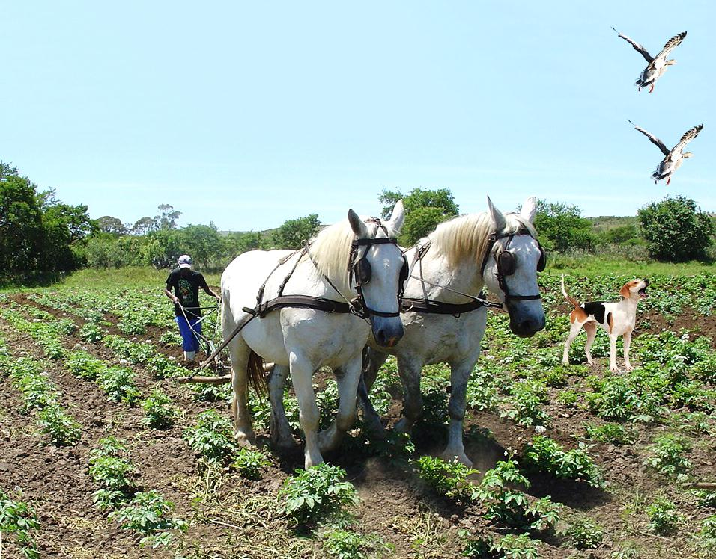
É LEI DA NATUREZA:
TUDO NA NATUREZA TRABALHA.
LEI DO TRABALHO

Slide 6
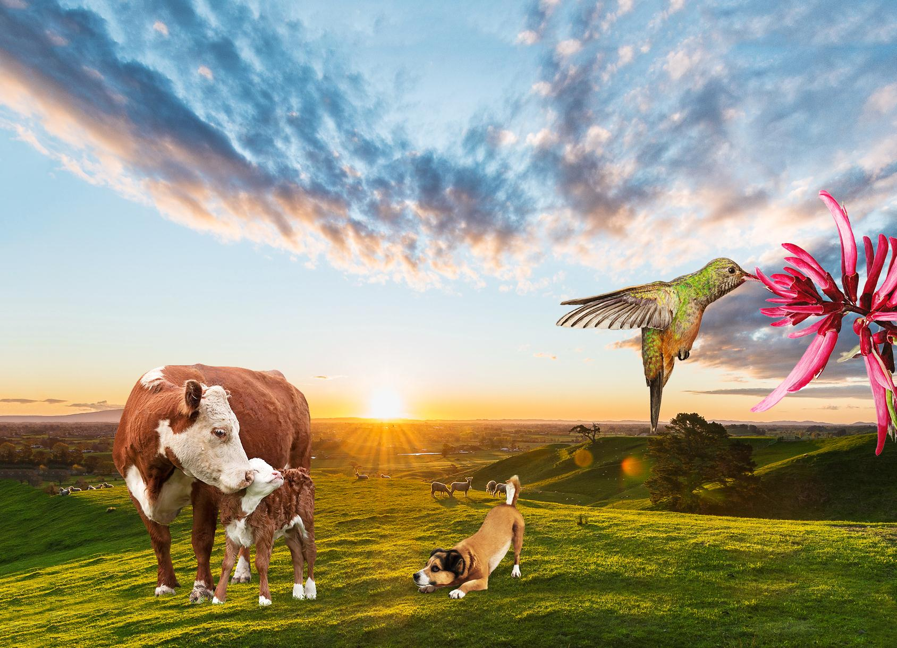
LEI DO TRABALHO
CONCORREM PARA A REALIZAÇÃO
DOS OBJETIVOS DA NATUREZA.
SÃO EXECUTORES DOS
DESÍGNIOS DE DEUS.
OS ANIMAIS:
TRABALHAM PARA A PRÓPRIA CONSERVAÇÃO.

Slide 7

LEI DO TRABALHO
OS HOMENS:
DUPLO FIM:
DESENVOLVIMENTO DA INTELIGÊNCIA.
CONSERVAÇÃO DO CORPO.

Slide 8

NOS MUNDOS ADIANTADOS
QUANTO MENOS MATERIAIS AS NECESSIDADES, MENOS MATERIAL
É O TRABALHO.
A NATUREZA DO TRABALHO ESTÁ RELACIONADA COM A NATUREZA
DAS NECESSIDADES.
A OCIOSIDADE SERIA UM SUPLÍCIO
EM VEZ DE BENEFÍCIO.
O HOMEM NÃO SE CONSERVA
INATIVO E INÚTIL

Slide 9
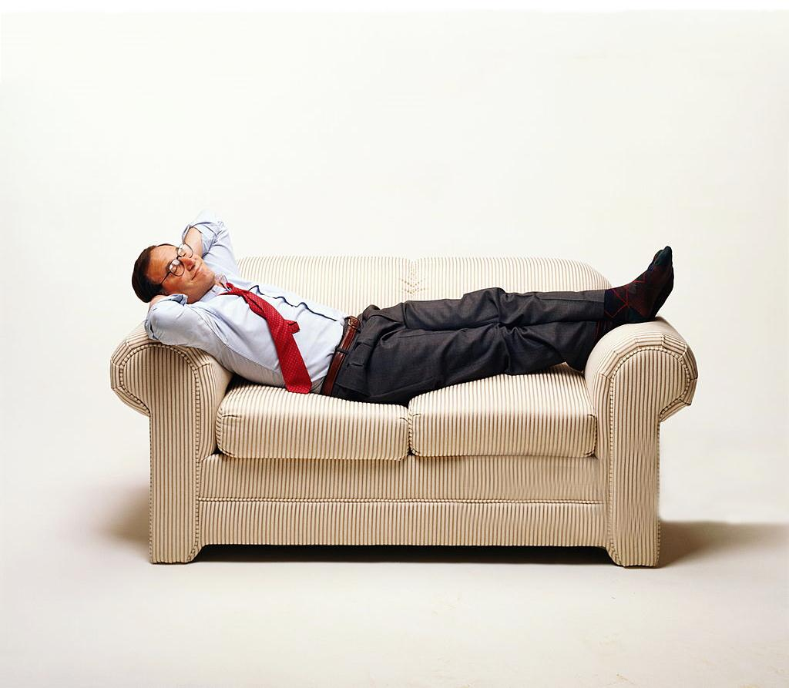
O HOMEM RICO ACHA-SE
ISENTO DO TRABALHO?
NÃO DA OBRIGAÇÃO DE SER
ÚTIL E DE PRATICAR O BEM.
NEM DA OBRIGAÇÃO DE APERFEIÇOAR
A SUA INTELIGÊNCIA OU A DOS OUTROS.
DO TRABALHO MATERIAL, TALVEZ.

Slide 10

OBRIGAÇÃO DOS FILHOS
ATITUDE MUITO ESQUECIDA NA SOCIEDADE ATUAL.
AS AFEIÇÕES DENTRO DA FAMÍLIA
VISAM AJUDAREM-SE MUTUAMENTE.
FAZ PARTE DA LEI DA NATUREZA.
TRABALHAREM PARA AJUDAR OS PAIS.

Slide 11
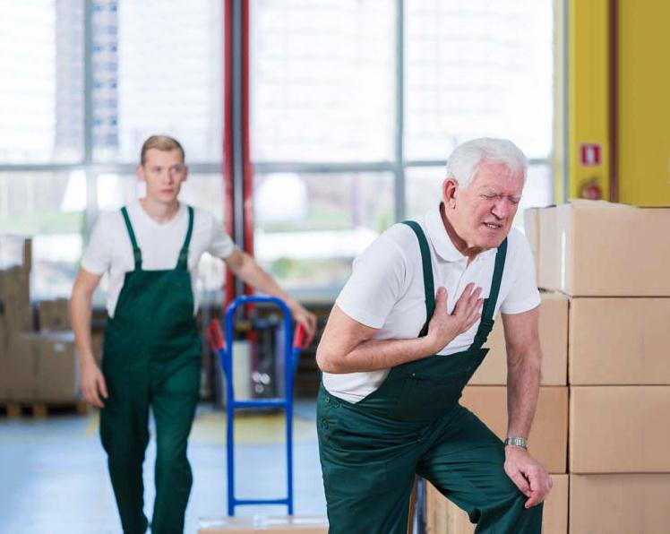
LIMITE DO TRABALHO
É O DAS FORÇAS.

Slide 12

QUE PENSAR DOS QUE IMPÕEM EXCESSIVO TRABALHO AOS SEUS SUBORDINADOS?
ARCARÃO COM AS CONSEQUÊNCIAS
DA INFRAÇÃO À LEI DIVINA.
É TRANSGRESSÃO Á LEI DE DEUS.
É ABUSO DE AUTORIDADE.

Slide 13

REPOUSO
SERVE PARA DAR LIBERDADE
À INTELIGÊNCIA.
SERVE PARA A REPARAÇÃO
DAS FORÇAS.
É NECESSÁRIO.

Slide 14

REPOUSO NA VELHICE
NADA É OBRIGADO, SENÃO DE
ACORDO COM AS SUAS FORÇAS.
É OBRIGAÇÃO DA FAMÍLIA
E DA SOCIEDADE.
O FORTE DEVE TRABALHAR
PARA O FRACO.
É LEI DE CARIDADE.
É UM DIREITO.

Slide 15
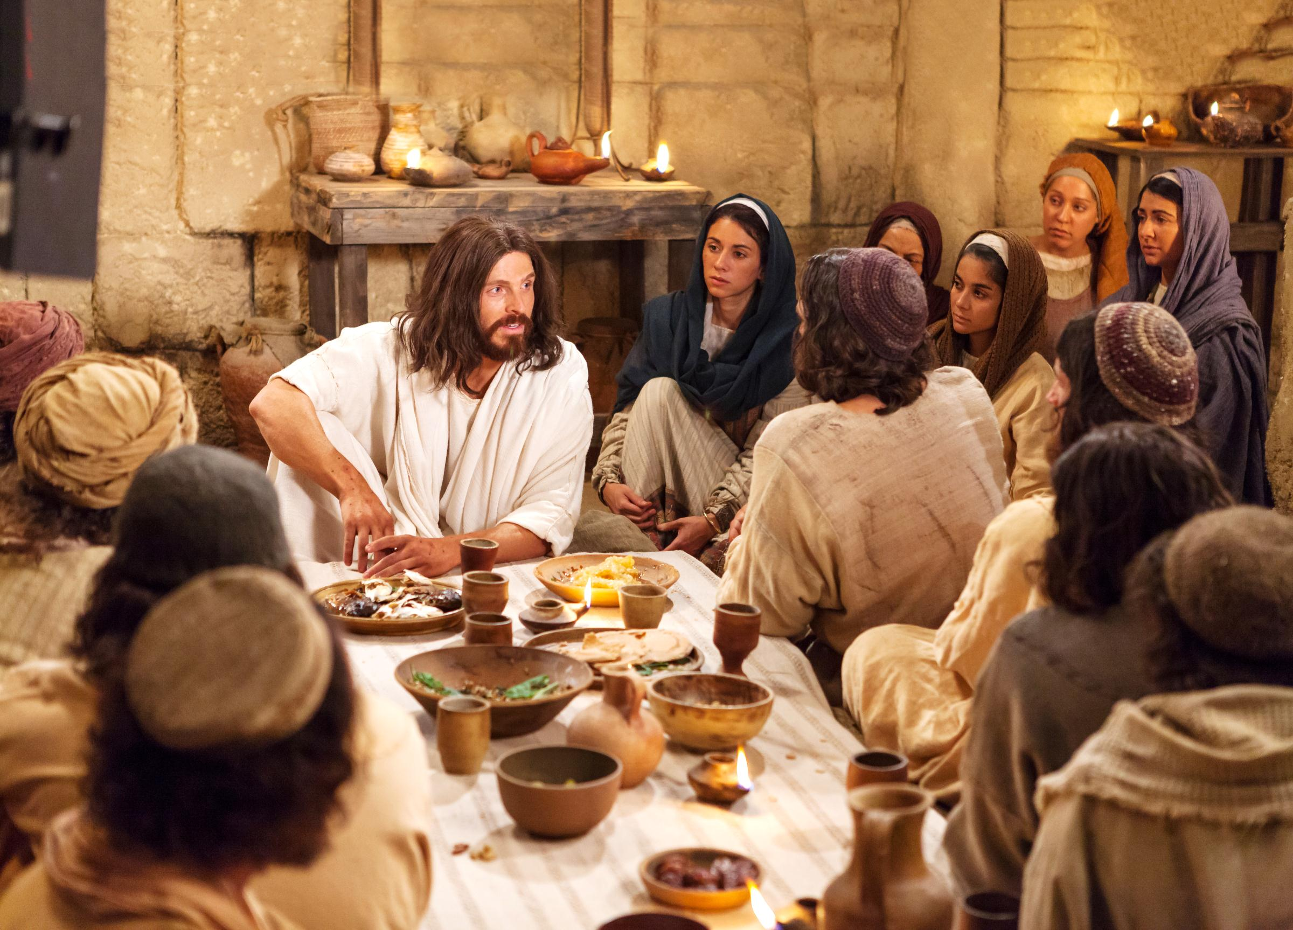
AFIRMATIVA DE JESUS
“MEU PAI TRABALHA ATÉ AGORA
E EU TRABALHO TAMBÉM.”
(João, 5:17)

